Slide 1
Открытие областной стажёрской площадки: «Геймификация как способ организации образовательной деятельности в творческих объединениях технической направленности дополнительного образования детей»

Slide 2
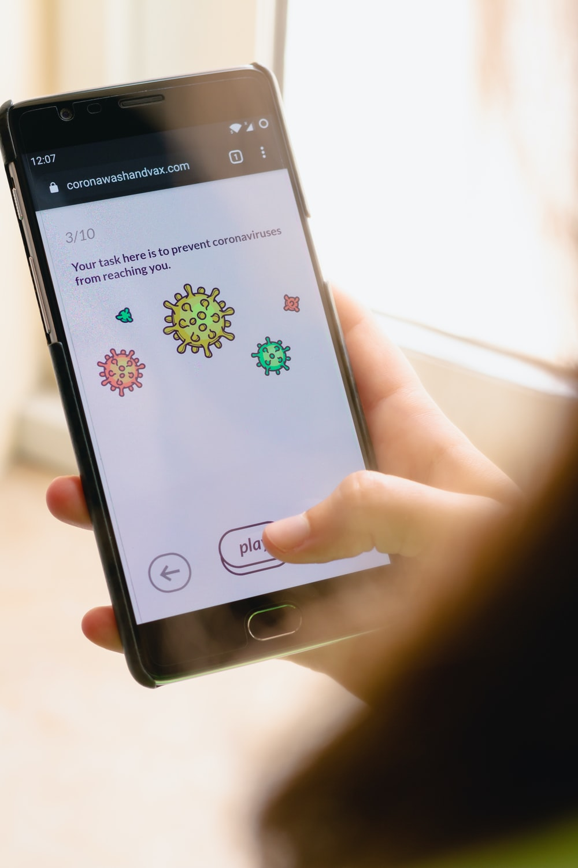
ГЕЙМИФИКАЦИЯ В ОБРАЗОВАТЕЛЬНОМ ПРОЦЕССЕ
Руководитель стажерской площадки: Саяров Кирилл Дмитриевич – методист технической направленности СП ДОД ЦДТ ГБОУ СОШ п.г.т. Мирный

Slide 3
Что такое геймификация?

Slide 4
Мир вокруг нас стремительно меняется!

Slide 5
Оценки — это лишь механизмы

Slide 6
Обучение=Игра

Slide 7
Главный аспект
Геймификация – это не всегда создание полноценной игры. Геймификация – это использование отдельных элементов игр для достижения поставленных задач

Slide 9
Разберём элементы игрового процесса которые можно использовать в образовательных целях

Slide 10
1. Прогресс - наглядное отображение постепенного роста

Slide 11
2. Инвестиции - почувствуйте гордость за ваш вклад в игру

Slide 12
3. Постепенное открытие информации - постепенно получайте доступ к новой информации

Slide 13
Как показывает опыт, использование этих методик позволяет значительно увеличить эффективность образовательного процесса

Slide 14
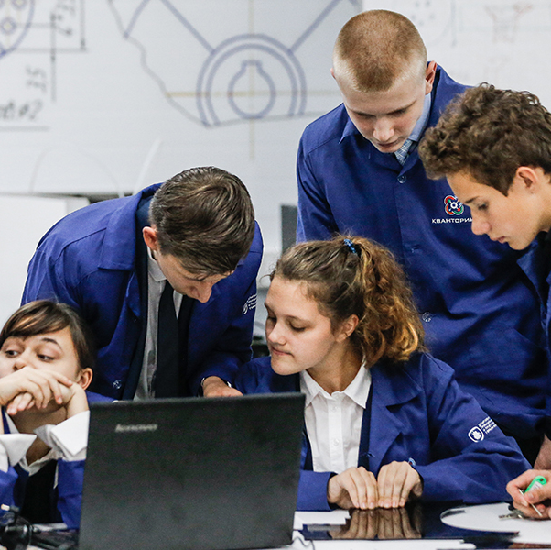
В современной школе, делающей ставку на активизацию и интенсификацию учебного воспитательного процесса, настоятельно рекомендуется использование игровых технологий.

Slide 15
Online

Slide 16
В качестве заключения хочется процитировать
Исполнительного директора по академическим инновациям Университета Пенсильвании Барбару Куршан. В своей колонке для Forbes Барбара пишет, что "ключ к геймификации образования – не в том, чтобы поставить одно над другим, а в том, чтобы найти то “сладкое место” между педагогикой и вовлечением, где учебный процесс хоть немного пересекается с развлечениями"

Slide 17
ГЕЙМИФИКАЦИЯ В ОБРАЗОВАНИИ
Руководитель стажерской площадки: Саяров Кирилл Дмитриевич – методист технической направленности СП ДОД ЦДТ ГБОУ СОШ п.г.т. Мирный

